Slide 1
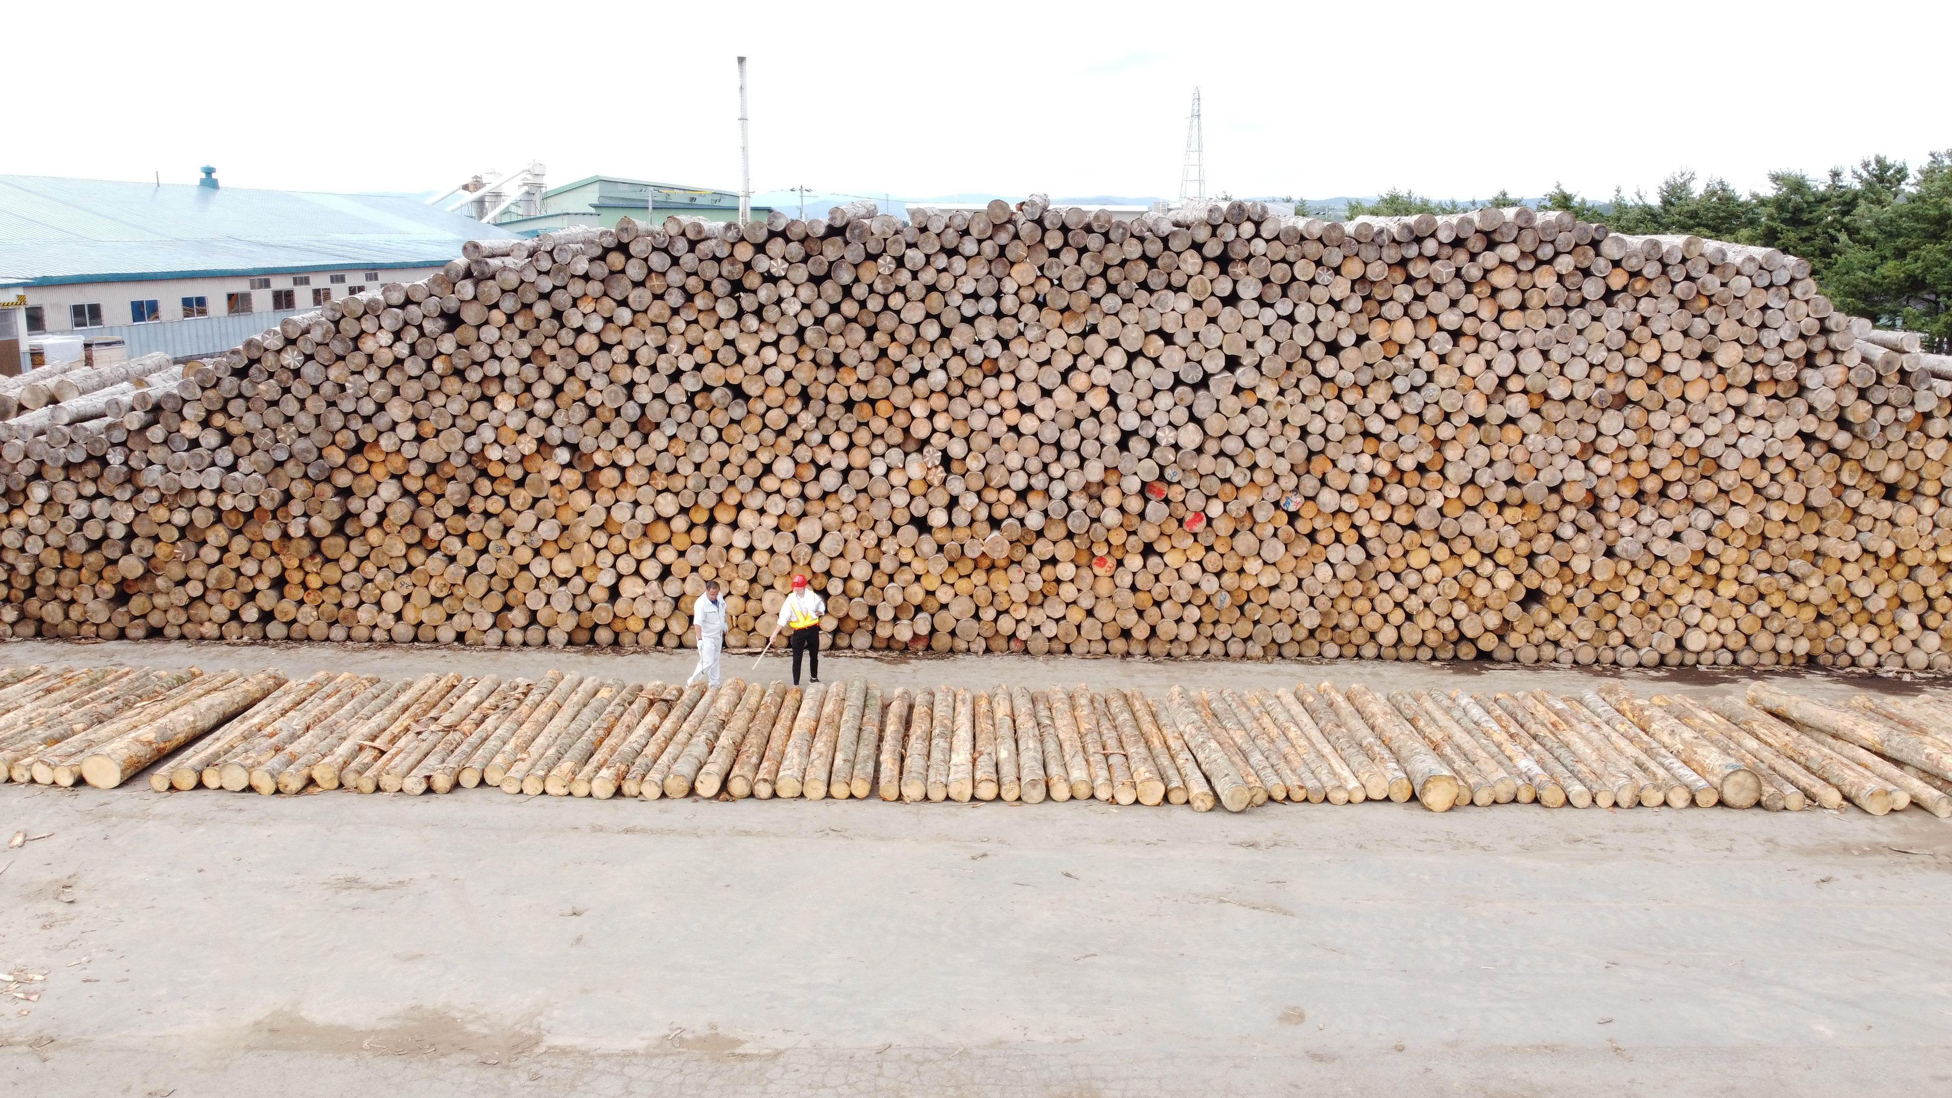
道産トドマツ建築材の
販売最前線から・・・
2024年3月4日
TKPガーデンシティ札幌駅前
三津橋産業株式会社
近岡 大志
Notes:
道産トド松建築材の販売最前線からと題して、三津橋産業株式会社近岡が発表させて頂きます。

Slide 2
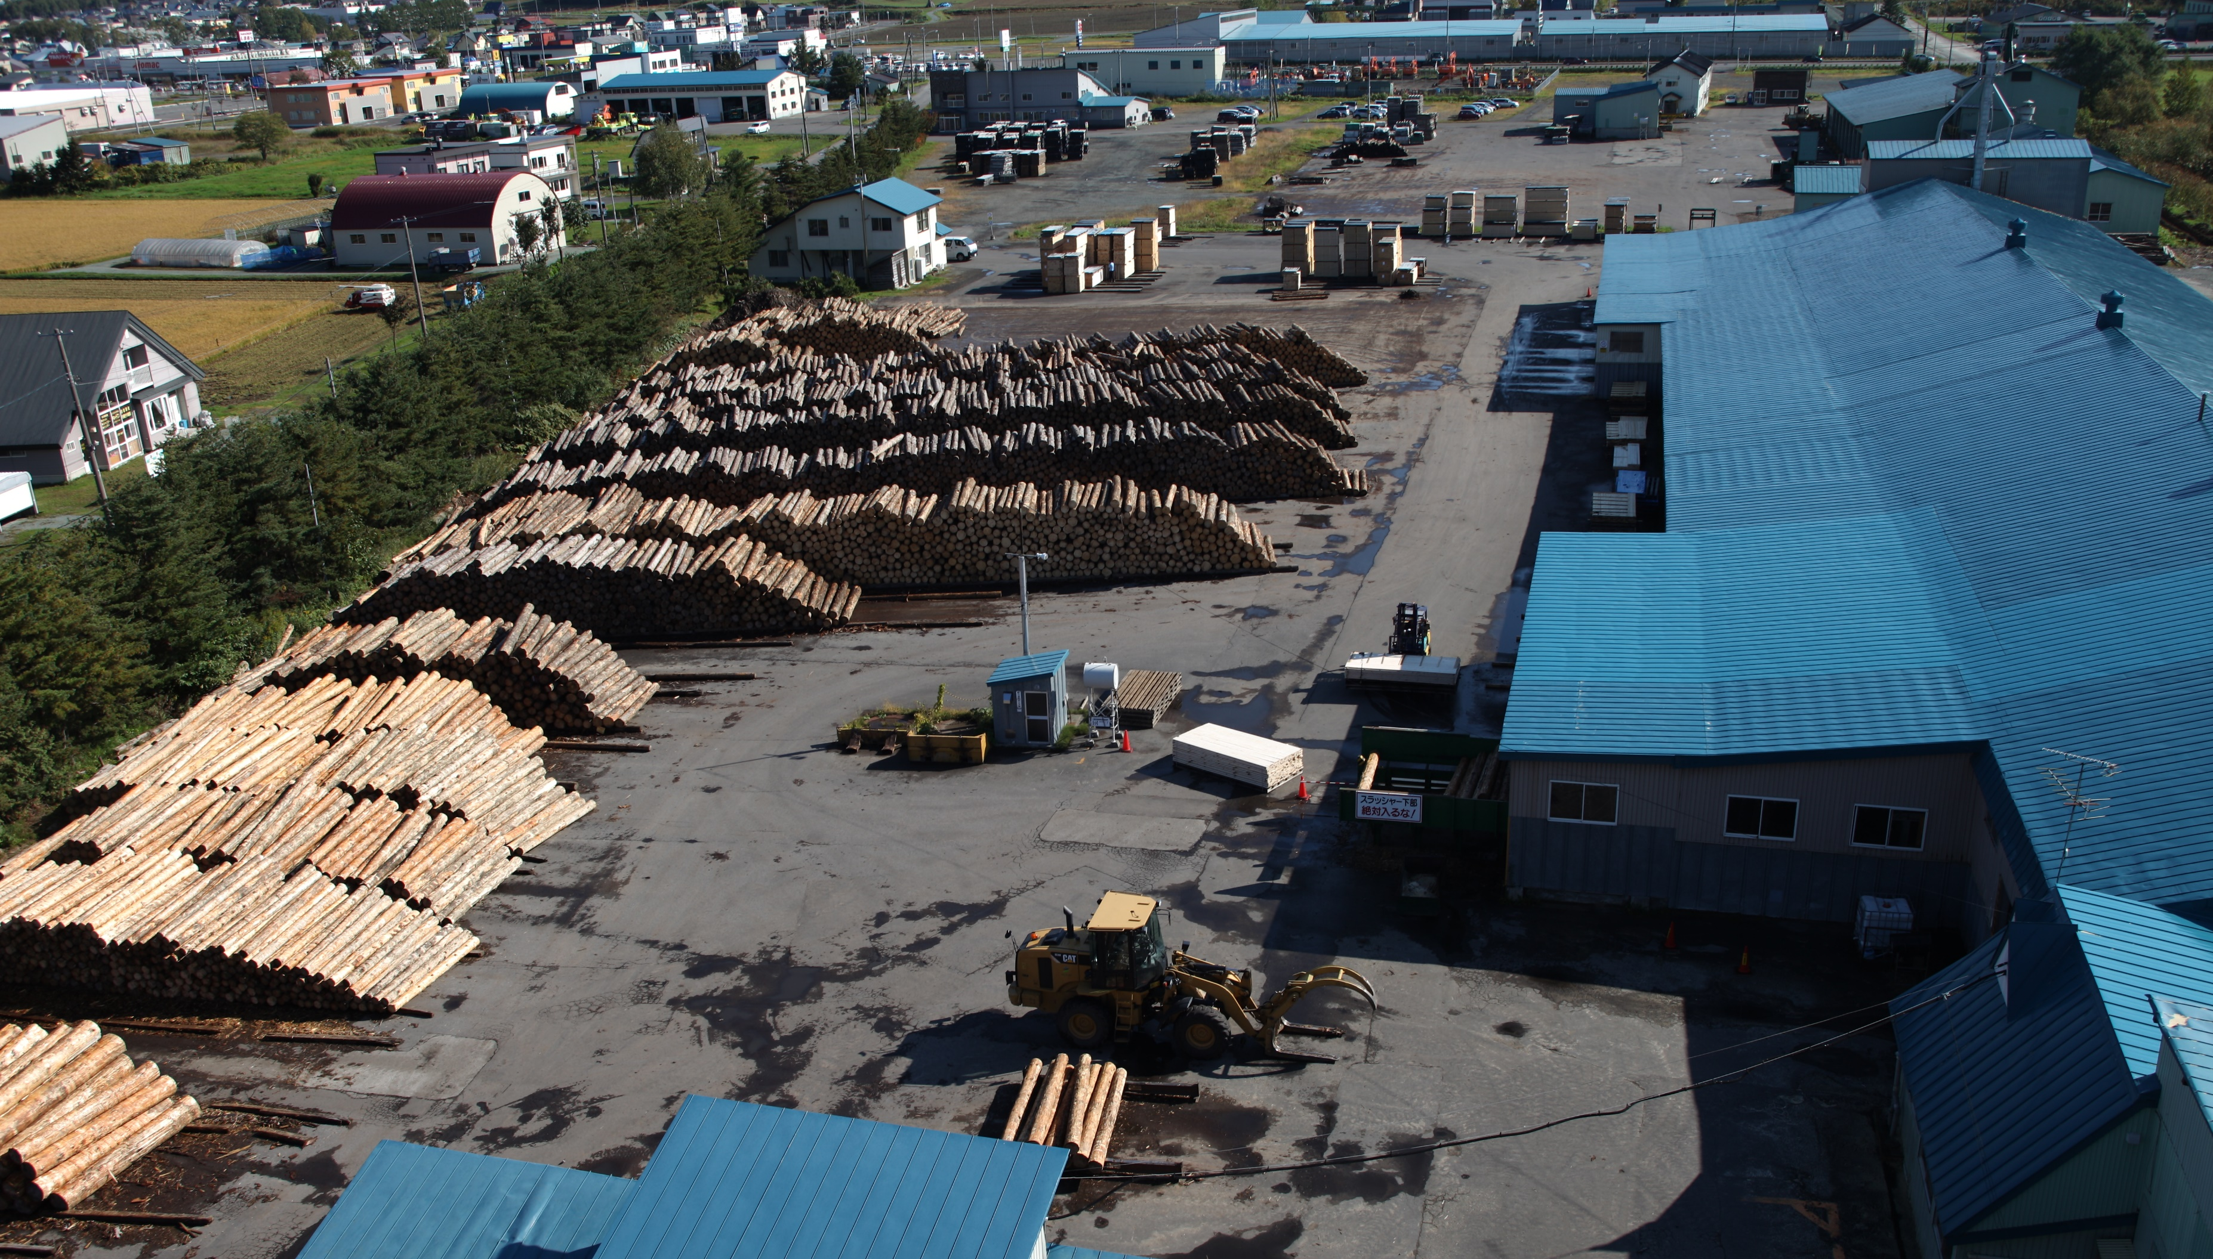
本日の話題
１) KD材普及の背景と
トドマツ乾燥材製品
開発の歩み
２) 道産トドマツの供給
力強化への課題
３) 道産トドマツの今後
への取り組み
Notes:
では、本日の話題について紹介いたします。因みにこの背景の写真は旭川の北40㎞に位置する士別市にある弊社の本社工場群を写したものです。
まず一番目に道産KD材普及の背景や弊社のトドマツ乾燥材製品開発の歩みについて、過去を振り返りながら説明致します。
次に今回セミナーのテーマでもある道産トドマツの供給力強化への課題について私の感じる所を申し上げたいと思っております。
最後に弊社の道産トドマツの今後への取り組みについて紹介させて頂きます。

Slide 3
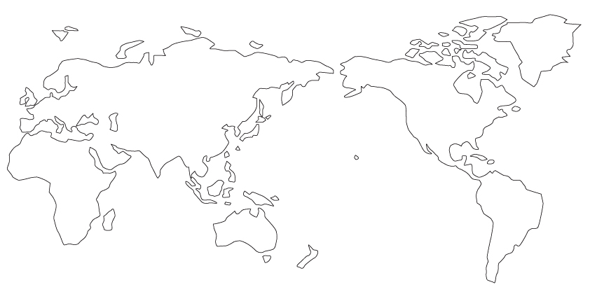
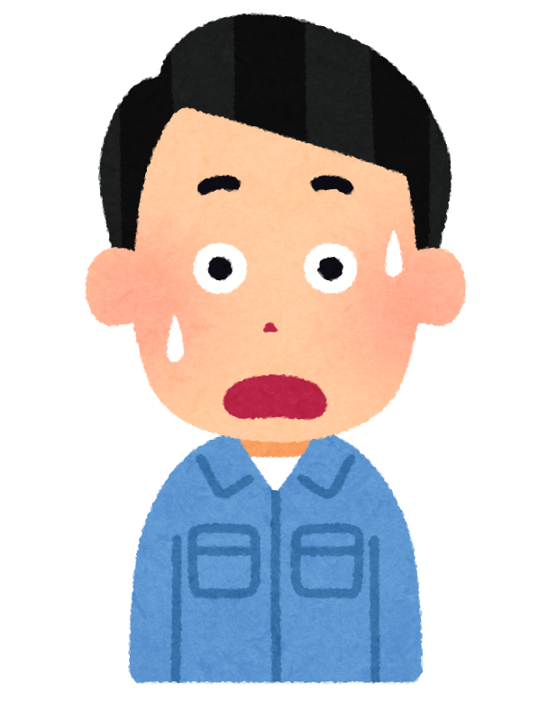
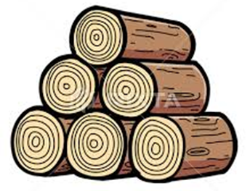
１９９２年
始めて原料の海外依存に不安を覚える。
その後、徐々にスプルース挽き立て工場や
ラワン合板工場に多大な影響が出る事になる
資源の供給不安など毛頭考えもしなかった
原木の供給不安など
考えもしなかった・・・
1993年マレーシア・サバ州
も原木輸出禁止
Notes:
1992年何が起こったか
アメリカでマダラフクロウの保護と森林火災の防止から、ワシントンとオレゴンの２州が原木の輸出禁止を表明、翌1993年にはマレーシアのサバ州も原木輸出を禁止するなど、今迄原木供給に不安など持たず、ただ、ひたすら増産と生産の効率化に突き進んでいた日本の合板工場や製材工場は将来への大きな不安要素に直面する事になりました。

Slide 4
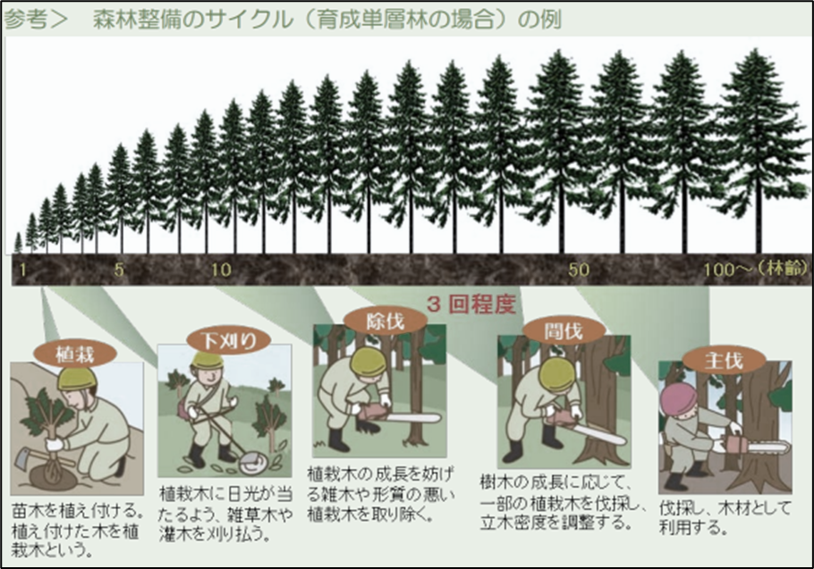
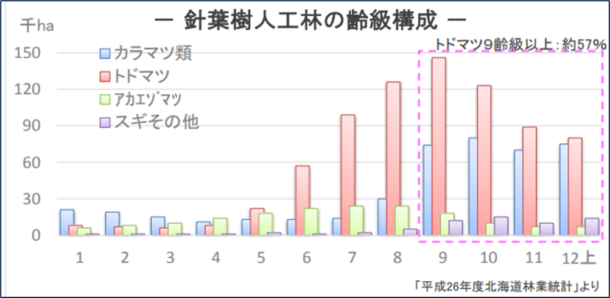
１９９５年
日本の林業モデル
柱や梁を取る為に太く育てよう！
行き場の無い成長する資源
Notes:
この図は植樹から、間伐、主伐と木を50年以上に渡り大きく育て、梁や柱の取れる立派な太い木に育てようとする日本の林業モデルでした。
しかし、海外の天然林から得られる品質の良い安価な大径材を輸入できた日本の木材市場は成長した目の粗い人工林の中途半端な大径木を使おうとしませんでした。
結局行き場の無い成長した北海道のカラマツは想定した伐期が来ても買手が付かずに放置され、トドマツや本州の杉も同様に大径化が進み、処理に困っているのが現状です。
1995年弊社はそうした北海道の資源背景を考え、トドマツの大径化が進むのに合わせて、大径材の活用に取り組むべく、まだ十分に太くない大径材から心込みの角や心込みの梁を生産するべく、当時、高温セット法で心込み材も割れずに乾燥できるとの触れ込みで、高温乾燥機を導入しました。
因みに高温とは120℃、現在は中温の80℃で乾燥しています。

Slide 5
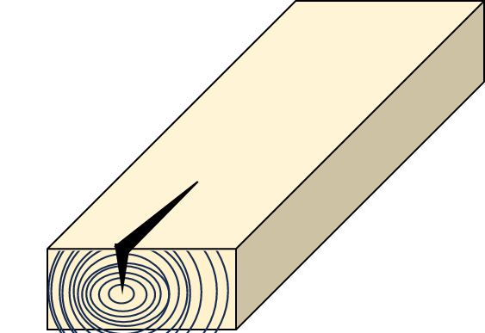
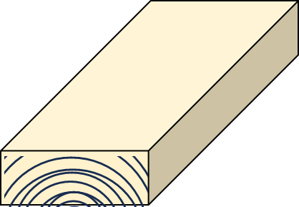
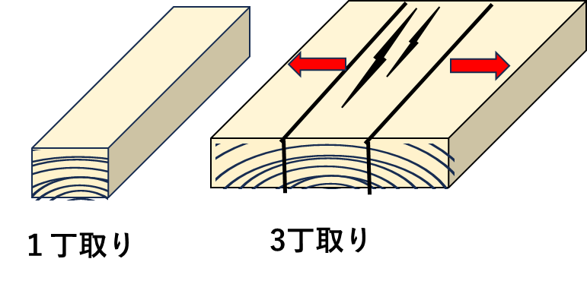
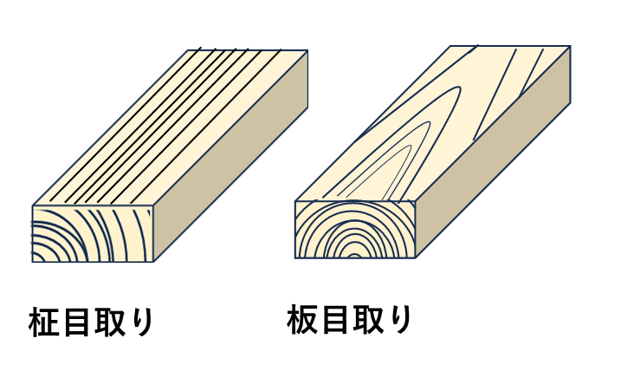
収縮異方性への取り組み
① 心込み or 心去り
捩じれ及び心割れの防止
② 高温乾燥 or 中温乾燥
材質の劣化
心込み
心去り
③ 1丁取り or 複数取り
表面割れ防止
④ 柾目取り or 板目取り
曲がり防止
➄ 天乾 or 即釜入れ
天乾(異常乾燥）期間の
干割れ防止、養生期間
の確保を優先
Notes:
トドマツの乾燥をカラマツやスギより難しくさせている要因は２つ、一つ目が材料の収縮異方性が大きい事。もう一つが水くい材の存在です。そこで、ここでは弊社の収縮異方性への取り組みについて説明致します。
一つ目は心込み材と心去り材の選択です。図の通り、心込み材は心割れや捩じれを生じ易かった為、芯去り採材を徹底しています。
二つ目は高温乾燥と中温乾燥の選択です。芯込み材の120℃での高温乾燥での経験を踏まえ、材質を変質させ劣化させる高温乾燥を止め、80℃での中温乾燥で材料への負担を減らし乾燥しています。
三つ目は1丁取りと複数取りの選択です。生産性を上げるには複数取りが有効です。実際、ホワイトウッドの再割原板は140㎜～220㎜有り、一度に複数本の製品を作れます。しかし、トドマツの場合は収縮異方性が大きい為、図の通り広幅の板の表面に割れを生じ易く、歩留まりを大きく悪化させる可能性が高い為、タルキの２丁取り110㎜程度を当面の限界としている。
四つ目は柾目取りと板目取りの選択です。建具材は狂わない柾目材を使うイメージですが、トドマツで建具用の105㎜幅を目細な柾目で採材出来る様な原木など人工林には無いので、柾目といっても追柾が普通で、乾燥した場合、曲がりが生じ易い。間柱、半柱は曲がり禁物なので、中杢板目取りを選択している。
五つ目は乾燥機に入れる前に天乾するか、しないかである。胴縁、貫等は天然乾燥だけでもOKだが、材厚が大きい物は水分傾斜で表面割れを生じ易く、更に水くい材の解決に乾燥後の養生期間を十分に取る為、コスト削減の為、天乾期間は原則取らない。

Slide 6
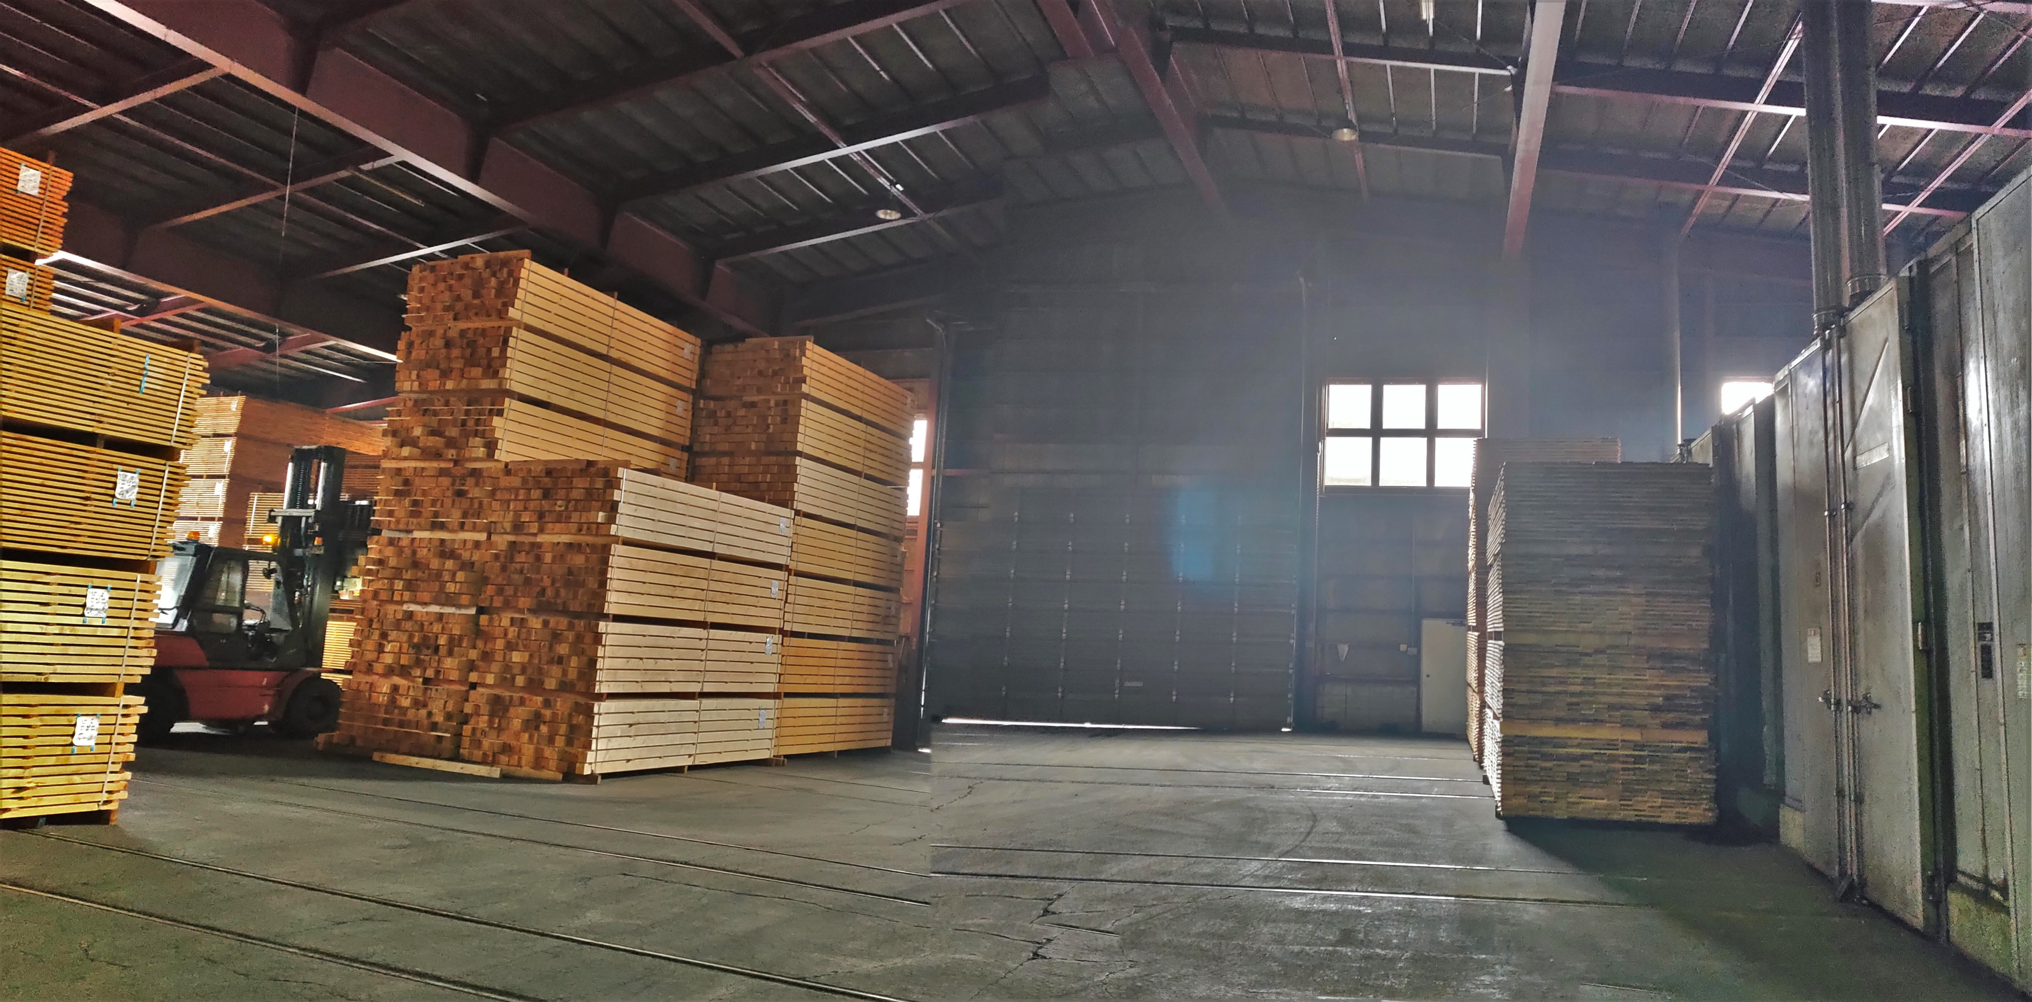
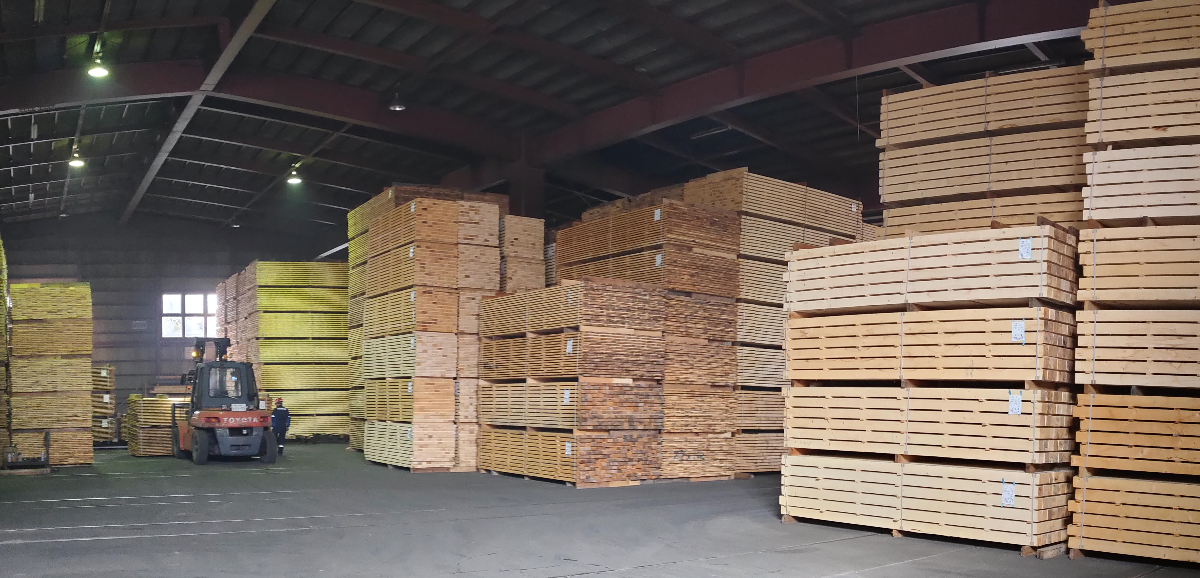
水くい材への取り組み
乾燥後の室内養生期間の確保
高含水率部分
水くい等の高含水率部分の散在
含水率ムラ・水分傾斜も含めて
乾燥後養生期間で材全体の含水
率を平均化する。
周囲へ拡散
乾燥後養生期間は根太(45×105)
サイズで1ヶ月程度確保する。
釜出し時の季節や天候に左右され
ない乾燥材に優しい環境を確保。
Notes:
次に２つ目の水くい材への取り組みですが、弊社は乾燥後の養生期間の確保が最も効果が有るとの結論に至っています。図の様な人乾後の含水率の下がった部分へ高含水率部分の水分が拡散して行くイメージです。水くい材等の高含水率部分の点在について、４～５か月程度の天乾で改善できるとしている報告が有るが、弊社の生産量に必要な天乾場所の確保や冬期間の問題もあり、天乾はせずに即乾燥に入れ、人工的にコントロールする方法を年間通して実行している。
尚、養生期間はサイズによって異なるが、45×105のネタサイズで１ヶ月程度としている。
又、写真は弊社乾燥室前の養生用の倉庫で有るが、釜出しが屋内で出きる事により季節や天候に左右されない図にゆっくりと養生が出来る材料に優しい環境になっています。

Slide 7
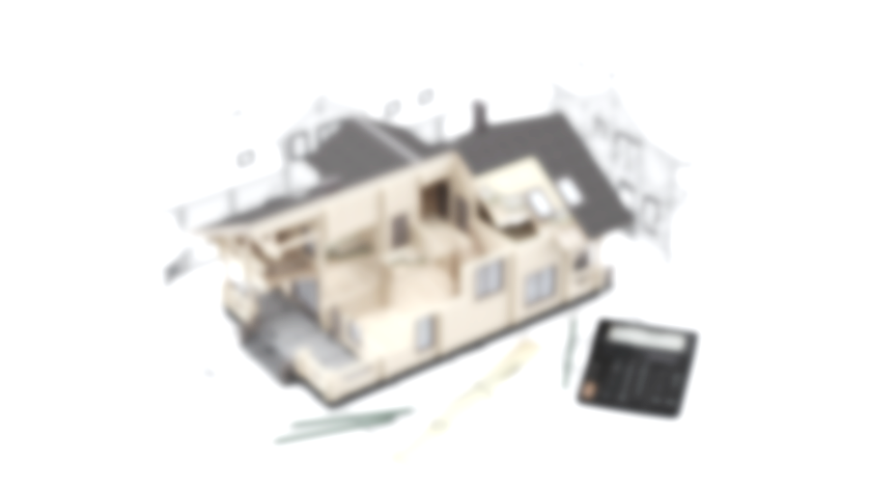
２０００年
品確法の施行
図面通りの仕上がり寸法が必要とされ・・・
105㎜角
100㎜角
歩付きと歩無し製材の混合生産の弊害！
乾燥用歩付製材への統一
製材工場の
挽き立て寸法
105㎜～107㎜
乾燥による収縮及びプレーナーの削り代を歩増しする必要
製材工場の
挽き立て寸法
112㎜～115㎜
Notes:
2,000年に何が有ったか？品確法の施行です。それに伴い当時、木材業界、住宅業界に大きな影響を与えたのが、実物の仕上り寸法と図面サイズとの差が認められなくなった事でした。乾燥プレーナー仕上がり100㎜角が図面通りの105㎜角で提供する事が求められました。それはすなわち今迄製材工場で105㎜から107㎜程度で挽き立てしていた物が乾燥による収縮やプレーナーの削り代を考慮した歩増しが必要となったのでした。
製材工場では乾燥材用に歩付製材の挽き立てをし、生材用に歩無し製材を挽き立てする事を強いられ、サイズの微妙な違いや副材が歩無し、歩付混合梱包にせざるを得ず。消費者に大きな負担や商品離れを招いた。

